Slide 1
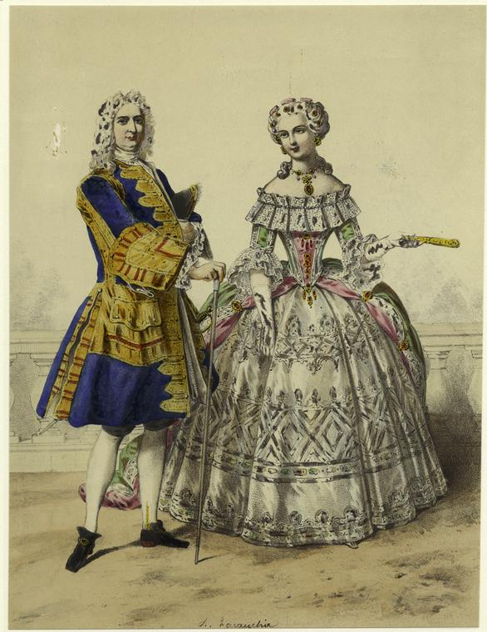
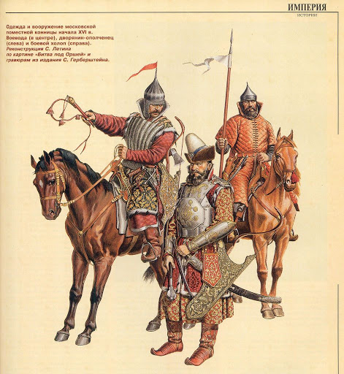
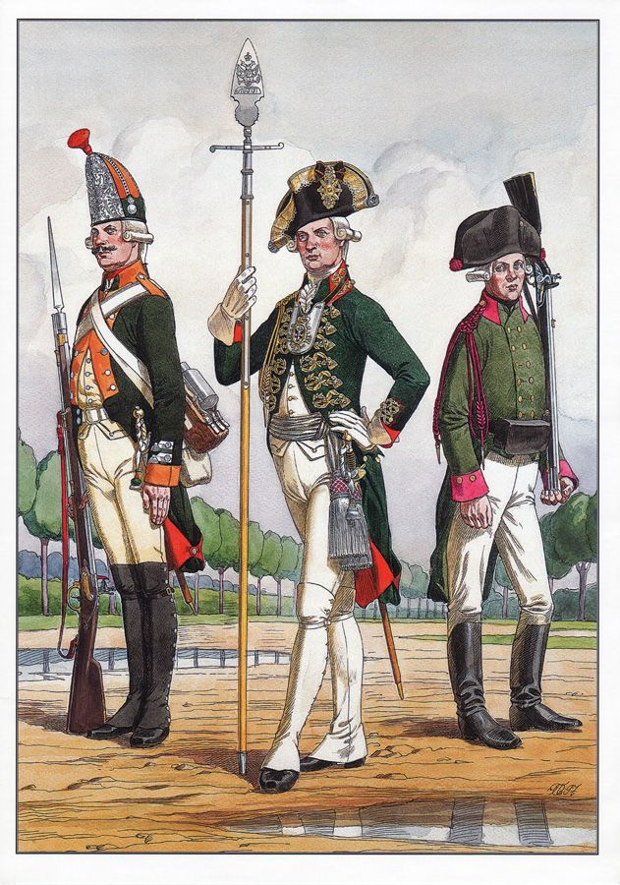
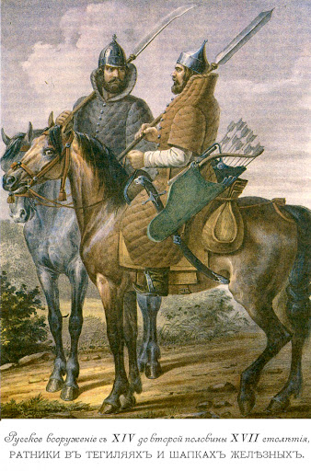
Золотой век дворянства в России
История 8 класс

Slide 2
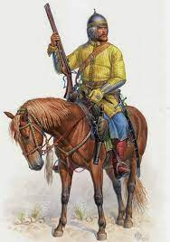
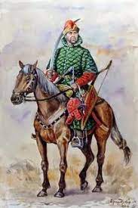
История дворянского сословия
Слово « дворянин» первоначально означало «человек с княжеского двора», « придворный».
Дворяне брались на службу князем для выполнения различных административных, судебных и иных поручений. Это был низший слой знати, непосредственно связанный с князем . Высшим слоем было боярство, владевшее огромными земельными вотчинами на правах наследования.
Князья, боровшиеся с боярством, опирались на своих « служилых людей», поэтому С XIV века дворяне стали получать за службу землю: появился класс землевладельцев — помещиков. Позже им была разрешена покупка земли. Земля давалась сразу с крестьянами, которые и обеспечивали семью помещика всем необходимым для несения службы. Так складывалось поместное войско.

Slide 3
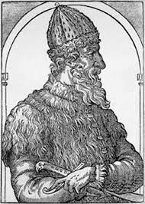
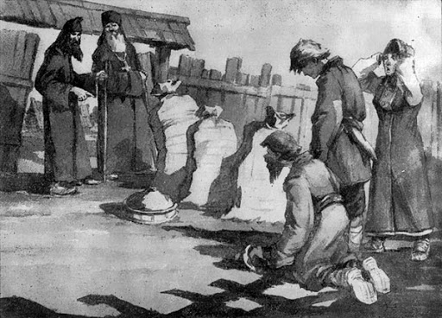
Дворянство и крепостное право
Иван III , Государь Всея Руси , раздал большое количество земель дворянскому ополчению, когда сломил новгородское боярство. На местах бывших вотчин возникло множество мелких поместий, где крестьянам жилось тяжко, так как дворяне увеличивали оброк и барщину. Но при этом дворяне – помещики почти постоянно находились в военных походах или смотрах, куда являлись « конно, людно и оружно».
Поместье передавалось детям при условии несения военной службы государям.
Дворянство становится военной опорой Московских государей. Все завоёванные земли цари раздают в виде поместий дворянам, укрепляя в этих землях свою власть.
Но постоянное увеличение поборов с крестьян заставляло их уходить от помещиков на свободные земли.
Дворяне все настойчивее требовали от великого князя расширения своих прав относительно свободы крестьян.

Slide 4
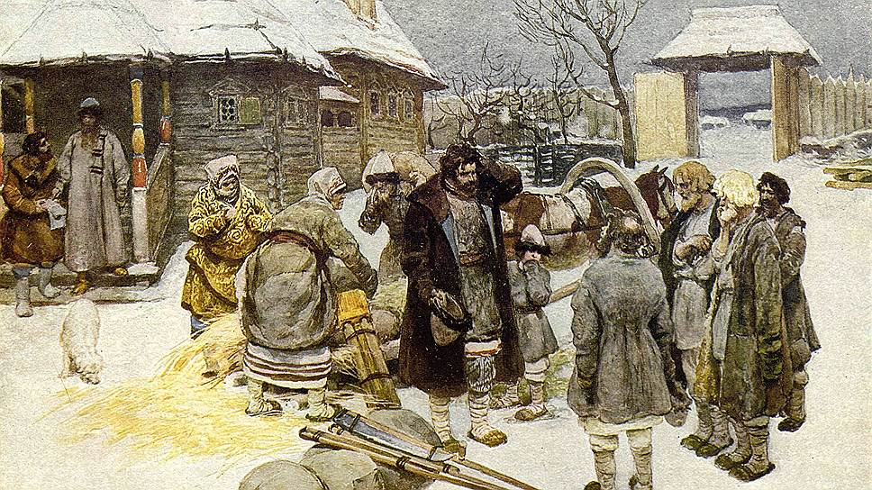
Дворянство и крепостное право
Судебник 1497 года впервые вводит ограничения перехода крестьян на другие земли – Юрьев день и пожилое – плату за уход от помещика. Это положило начало прикреплению крестьян к помещичьей земле.
Судебник Ивана IV в 1550 году увеличивает «пожилое», а в 1581 году Иван Грозный отменяет право перехода крестьян. ( « заповедные лета»).
И в 1597 году царским указом устанавливается срок сыска беглых крестьян. Он составил пять лет. Через 15 лет срок сыска и возврата «беглых» составил уже 15 лет. ( урочные лета)
Так Государство защищало интересы помещиков за счёт крестьян.

Slide 5
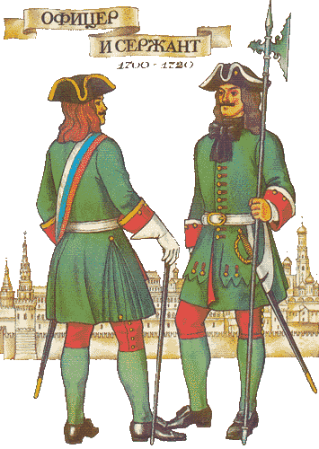
Дворянство и крепостное право
Наконец Соборное уложение 1649 года полностью отменяет срок давности сыска крестьян, и термин «урочные лета» уже больше не упоминается в русском законодательстве. Теперь убежавших крестьян помещики могли отыскивать бессрочно и возвращать их в свои имения на законных основаниях.
Но дворянство в XVI – начале XVIII века отплачивало государству своей постоянной военной и государственной службой. Пётр Первый требовал от дворян являться на службу в 15 лет и начинать служить в чине рядового. Молодого дворянина звали «новик», он получал жалованье и через определённое время становился опытным офицером. За заслуги мог получить ещё земли с крестьянами – имение. Служба была пожизненной.

Slide 6
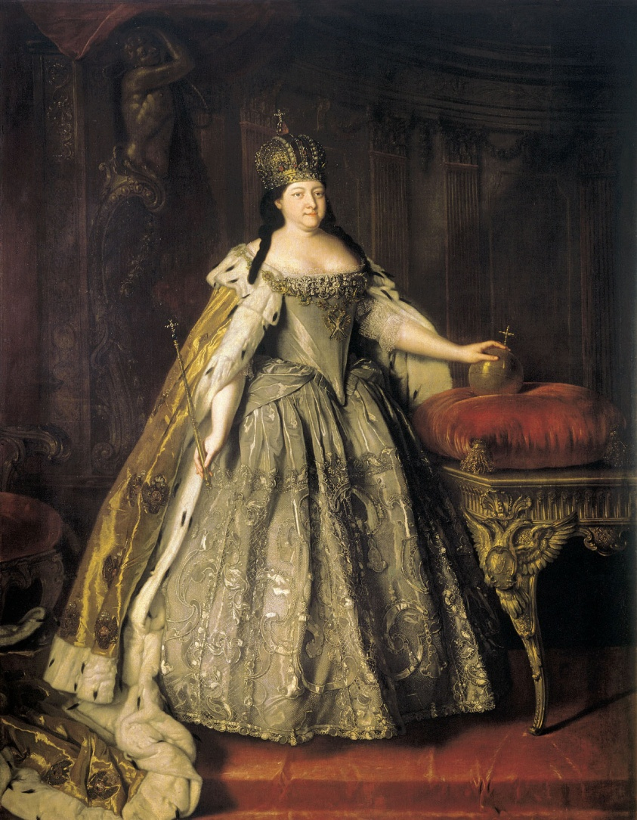
Наступление « Золотого века для дворян»
Эпоха дворцовых переворотов дала возможность дворянству и особенно столичной гвардии очень сильно влиять на политику правящих особ.
Уже в 1731 году Анна Иоанновна, разорвала Кондиции, видя, что гвардия ненавидит Верховный Тайный совет и поддерживает единодержавную правительницу. Но у дворянства были свои расчёты. Тяготы своей службы дворяне переносили с трудом.
Анна Иоанновна обязана была « отблагодарить» тех, кто помог ей утвердиться во власти. Она так и сделала.
В 1731 году срок службы дворян был ограничен 25 годами. Для дворянских детей императрица открыла Шляхетский кадетский корпус, куда дворянские дети были записаны от рождения и к 16 годам они уже получали офицерский чин. Оставалось служить лет 10-15.

Slide 7
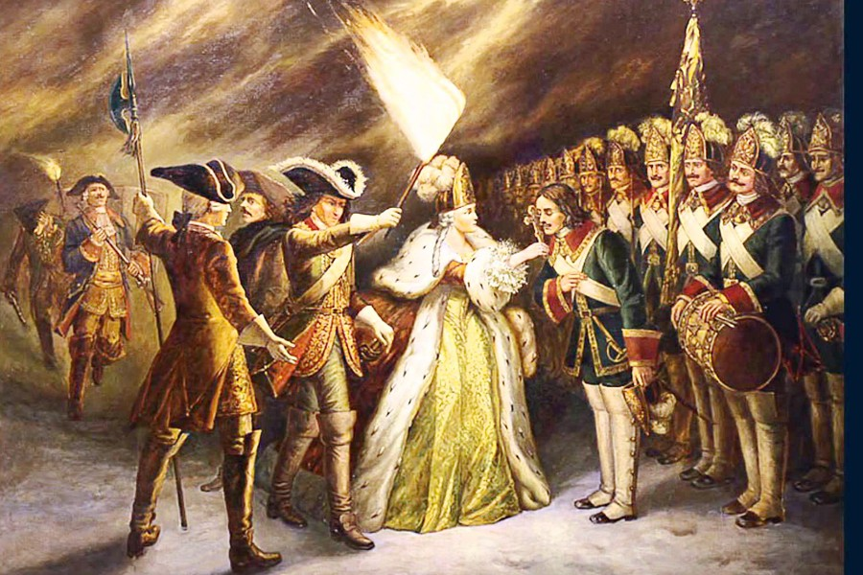
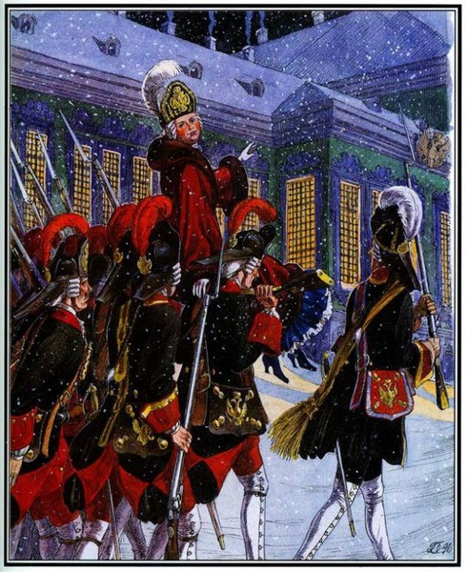
Наступление « Золотого века для дворян»
Политику дарения привилегий дворянству продолжила и Елизавета Петровна.
В 1741 году она пожаловала всем участникам дворцового переворота земли и крестьян. Подтвердила, что иметь крепостных – привилегия исключительно дворян. Елизавета запретила наказывать дворян кнутом и розгами, а затем и вовсе отменила смертную казнь для дворян.
Подушную подать с крестьян теперь разрешили собирать дворянину- помещику. Он мог применять к крестьянам любые карательные меры. Мог сам наказать крестьян за побег.
В 1760 году Елизавета Петровна разрешила помещикам самим ссылать крестьян в Сибирь и на каторгу.

Slide 8
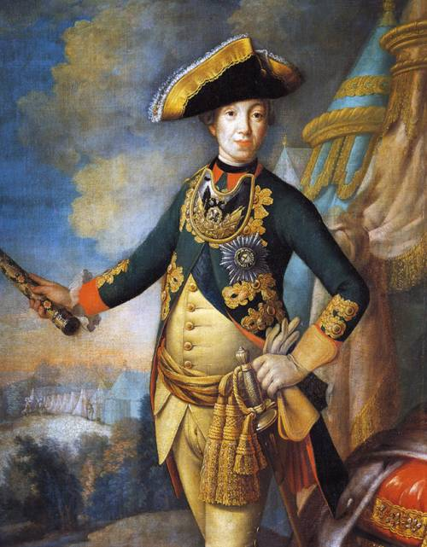
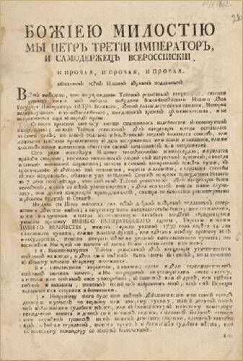
Наступление « Золотого века для дворян»
Но самым счастливым моментом для российского дворянства ста указ Петра III в 1762 году об освобождении дворян от обязательной службы государству.
Этот документ вошёл в историю как «Манифест о вольности дворянской».
Эти решения завершили формирование дворянства как особого благородного и привилегированного сословия.
У дворян было множество привилегий при почти полном отсутствии обязанностей. При этом крестьянство превратилось фактически в собственность дворян.
Ни один правитель в XVIII веке не посмел ограничить права помещиков в отношении крестьянства. А Екатерина Великая даже запретила указом 1767 года крестьянам подавать жалобы на своих помещиков. За эту провинность была предусмотрена высылка в Сибирь.

Slide 9
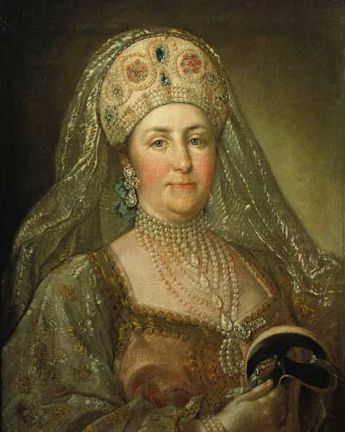
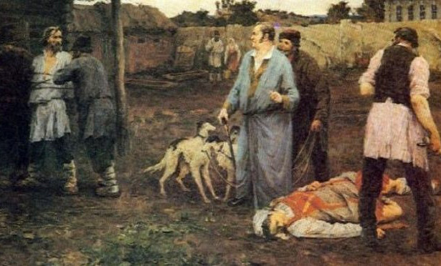
Золотой век российского дворянства.
Одновременно с расширением привилегий дворянства крестьяне лишались последних прав.
В 1734 году им было запрещено заводить суконные и винные мануфактуры.
В 1736 году крепостные, работавшие на заводах навсегда прикреплялись к заводу, как и их семьи. Их стали называть « вечноотданные» крестьяне.
Барщина ( работа на помещичьей земле) доходила во второй половине XVIII века до шести дней в неделю. А Екатерина Великая разрешила помещикам забирать себе всю землю у крестьян и переводить их на помесячное содержание. Это фактически превращало крестьян в рабов.
Несмотря на ненависть Екатерины к своему супругу Петру III , она оставила все его пожалования и даже раздала сама около 800 тысяч душ дворянам

Slide 10
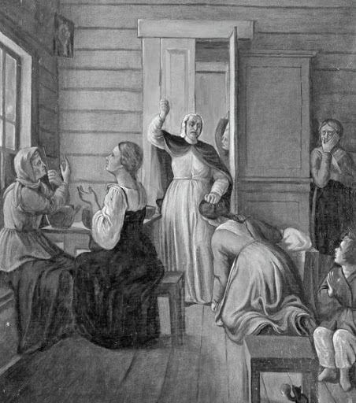
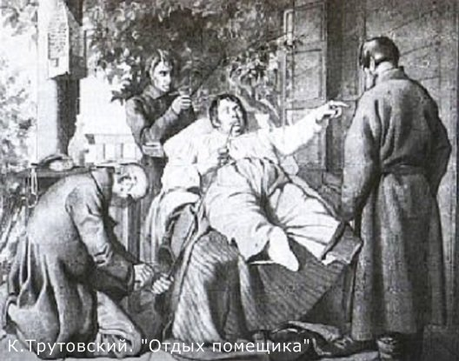
Золотой век российского дворянства
Василий Осипович Ключевский, русский историк XIX века говорил, что вместо крепостного права в России в XVIII веке царило крепостное бесправие. Государство перестало вмешиваться и регулировать степень прав и обязанностей двух сословий: дворян и крестьян. Вместо этого крестьяне потеряли последние признаки «правоспособного лица».
Дворянство распоряжалось крестьянами как своим имуществом, продавая и проигрывая в карты. Защиты крестьянин не мог найти ни у кого.
Но и помещики превращались в разгильдяев и распущенных ленивцев, постепенно деградируя.
Дармовой труд крестьян развращал дворянство и губил его.

Slide 11
Домашнее задание
Знать материал по теме « Золотой век дворянства в России».
Уметь давать определения:
Урочные лета, заповедные лета, крепостное право, барщина, оброк, поместье, пожилое.
Знать этапы закрепощения крестьянства в России по датам!!!

